Slide 1
4
비와 비율
(『수학』 86~87쪽)
8
도전 수학
수학으로 환경을
읽어 볼까요
차시

Slide 2
8차시
도전 수학
학습
문제
백분율을 이용한 문제를 해결해 보아요.

Slide 3
여러 가지 정보 중 필요한 정보를 찾아 비율과 백분율 구하기

Slide 4
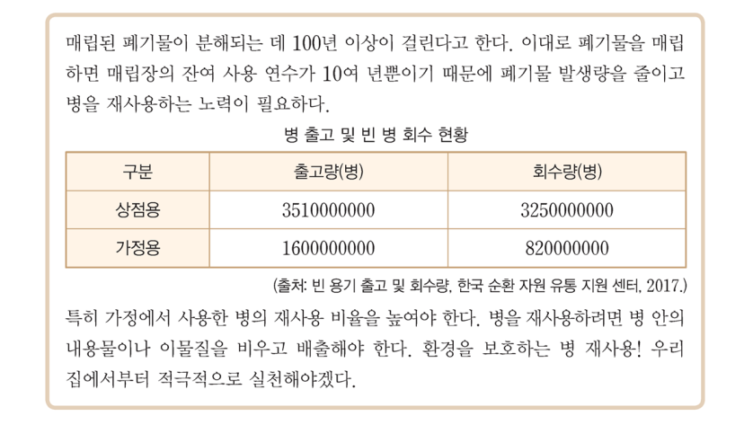
여러 가지 정보 중 필요한 정보를 찾아 비율과 백분율 구하기
지혜가 병 재사용 현황을 조사하고 쓴 환경 보고서입니다. 보고서에 적힌 상점용 병과 가정용 병의 출고량에 대한 빈 병의 회수량의 비율을 백분율로 나타내고 비교해 봅시다.(백분율은 반올림하여 자연수로 나타냅니다.)
문제에서 알 수 있는 것은 무엇인가요?
상점용 병과 가정용 병의 출고량과 빈 병의 회수량을 알 수 있습니다.
병을 재사용하려는 노력이 필요하다는 것을 알 수 있습니다.

Slide 5
여러 가지 정보 중 필요한 정보를 찾아 비율과 백분율 구하기
구하려고 하는 것은 무엇인가요?
상점용 병과 가정용 병의 출고량에 대한 빈 병의 회수량의 비율을 백분율로 나타내고 비교해 보는 것입니다.
문제를 해결하기 위해 무엇을 알아야 할까요?
상점용 병과 가정용 병의 출고량과 빈 병의 회수량을 알아야 합니다.
보고서 속 상점용 병과 가정용 병의 출고량과 빈 병의 회수량을 찾아보세요.
상점용 병의 출고량은 35억 천만 병, 회수량은 32억 5천만 병입니다.
가정용 병의 출고량은 16억 병, 회수량은 8억 2천만 병입니다.

Slide 6
여러 가지 정보 중 필요한 정보를 찾아 비율과 백분율 구하기
주어진 정보를 사용하여 어떤 방법으로 문제를 해결하면 좋을까요?
병의 출고량에 대한 회수량의 비율을 구한 후 100을 곱하면 백분율로 나타낼 수
있습니다.
$$\text{×}\text{ 100}$$
(빈 병의 회수량)
(빈 병의 출고량)
빈 병의 회수량을 병의 출고량으로 나눈 후 100을 곱하면 됩니다.
병의 출고량, 빈 병의 회수량의 수가 크므로 각각의 백만 자리까지는 생략한 다음 비율로 나타내면 문제를 해결하기 쉬울 것 같습니다.

Slide 7
여러 가지 정보 중 필요한 정보를 찾아 비율과 백분율 구하기
계산기를 사용하여 상점용 병과 가정용 병의 출고량에 대한 빈 병의 회수량의 비율을 백분율로 각각 나타내어 보세요.
상점용 : ×100 = 92.5 ……, 약 93%입니다.
가정용 : ×100 = 51.25, 약 51%입니다.
상점용이 가정용보다 병의 출고량에 대한 빈 병의 회수량의 비율이 더 큽니다.
3250000000
3510000000
820000000
1600000000
생각한 방법이 맞는지 확인해 보고, 문제를 해결한 방법을 친구들에게 이야기해 보세요.
문제 해결 방법을 비교하고 방법이 같거나 다른 이유를 찾아보세요.

Slide 8
조건을 바꾸어 문제 만들어
해결하기
400 mL 이상 1000 mL 미만 크기의 빈 병 1개를 반납하면 받을 수 있는 빈 병 보증금이 2017년부터 50원에서 130원으로 올랐습니다. 물음에 답해 봅시다.
빈 병의 원래 보증금을 기준량, 원래 보증금과 오른 보증금의 차를 비교하는 양으로 하는 비율을 백분율로 나타내어 빈 병 보증금의 인상률을 구해 보세요.
(인상률) = = =
비율 을 백분율로 나타내면 × 100 =160(%)입니다.
(오른 보증금) - (원래 보증금)
(원래 보증금)
130 - 50
50
80
50
80
50
80
50

Slide 9
조건을 바꾸어 문제 만들어
해결하기
조건을 바꾸어 다른 문제를 만들어 보려고 합니다. 바꿀 수 있는 조건을 찾아보세요.
빈 병의 원래 보증금과 빈 병의 오른 보증금 중 한 가지 이상을 바꾸어 다른 문제를 만들 수 있습니다.
두 가지 조건 중 한 가지 이상을 바꾸어 새로운 문제를 만들어 보세요.
예) 두 가지 조건을 모두 바꾼 경우: 빈 병의 보증금이 150원에서 180원으로 올랐을 때 빈 병 보증금의 인상률을 구해 보세요.
친구와 함께 문제를 해결해 보세요.
예) = = 20%입니다.
인상률은 20%입니다.
(원래 보증금과 오른 보증금의 차)
(원래 보증금)
30
150
문제 해결 방법을 비교하고 방법이 같거나 다른 이유를 찾아보세요.

Slide 10
8차시
도전 수학
다음 시간에 배울 내용 알아보기
9
차시
얼마나 알고 있나요

